Slide 1
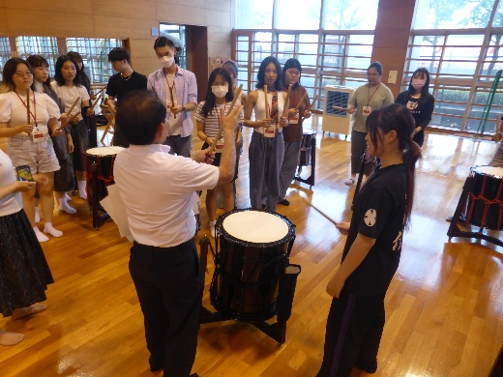
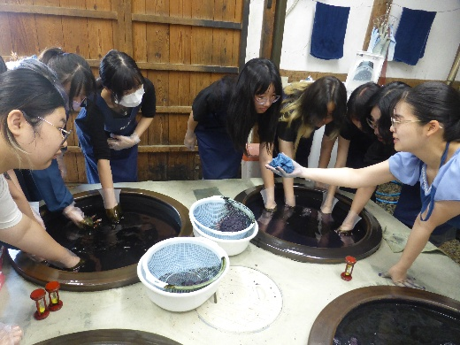
202４年度 徳島文理大学（徳島キャンパス）夏季日本語･日本文化研修（大学生コース）
※開催期間:2024年6月30日～7月9日
※参加者:台湾（中山医学大学１１名、義守大学２名、逢甲大学２名） 韓国（水原大学校3名、水原科学大学校2名 ） 計２０名
日時 | 午前 | 午後 |  | 日時 | 午前 | 午後
6月30日 | 来日 |  |  | 7月5日 | 日本語授業 |  | 人形浄瑠璃体験
7月1日 | 開講式・オリエンテ-ション | 日本語授業 |  | 7月6日 | 学生間交流（徳島街歩き）
7月2日 | 日本語授業 |  | 阿波踊り体験 | 7月7日 | 史跡研修
7月3日 | 日本語授業 |  | 和太鼓体験 | 7月8日 | 日本語授業 修了式
7月4日 | Free |  |  | 7月9日 | 帰 国

Slide 2
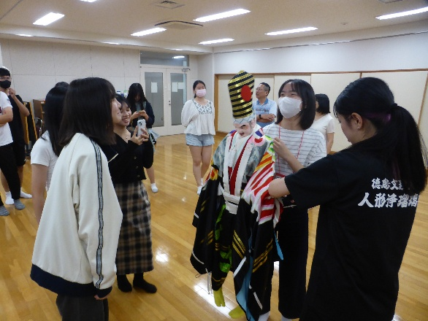
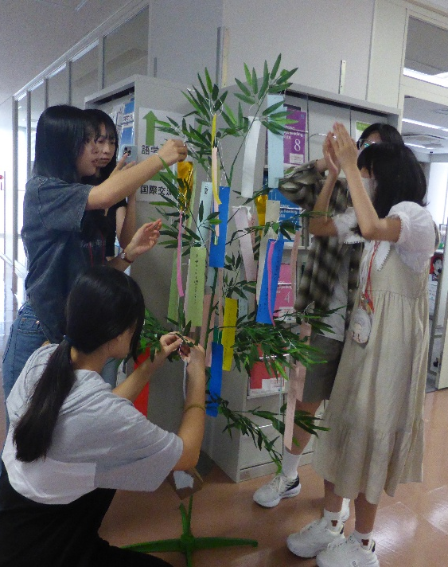
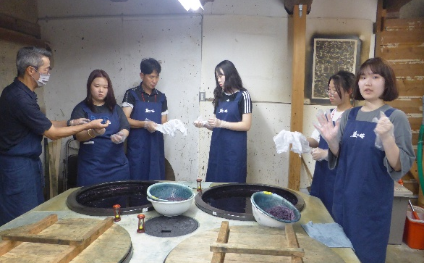
202４年度 徳島文理大学（徳島キャンパス）夏季日本語･日本文化研修（高校生コース）
※開催期間:2024年7月15日～7月23日
※参加者:台湾（新民高級中学１０名・引率教員１名、樹徳高級家事商業職業高校9名・引率教員１名
韓国（安山江西高等学校１０名・引率教員２名 合計３３名
日時 | 午前 | 午後 |  | 日時 | 午前 | 午後
7月15日 | 来日 |  |  | 7月20日 | 史跡研修
7月16日 | 開講式・オリエンテ-ション | 日本語授業 |  | 7月21日 | 徳島県内の高校生との交流
7月17日 | 高校生交流 (小松島高校) | 高校生交流 (富岡東高校) |  | 7月22日 | 日本語授業 修了式
7月18日 | 日本語授業 |  |  | 7月23日 | 帰 国
7月19日 | 日本語授業 |  | 人形浄瑠璃体験

Slide 3
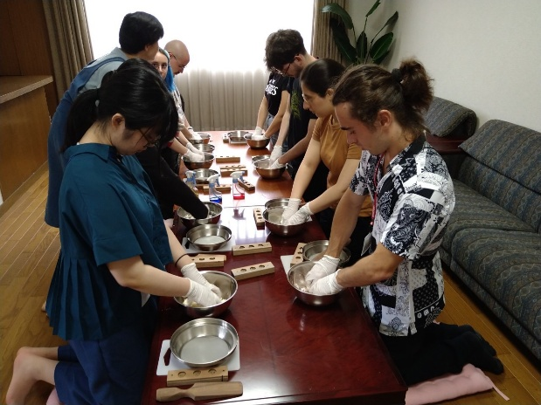
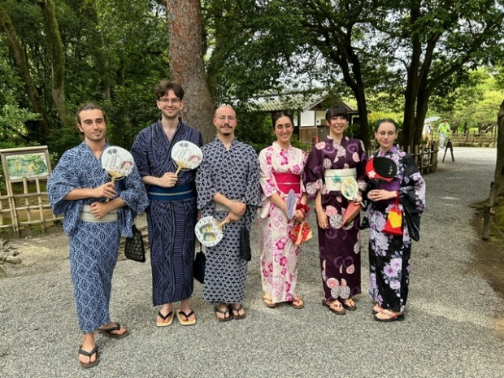
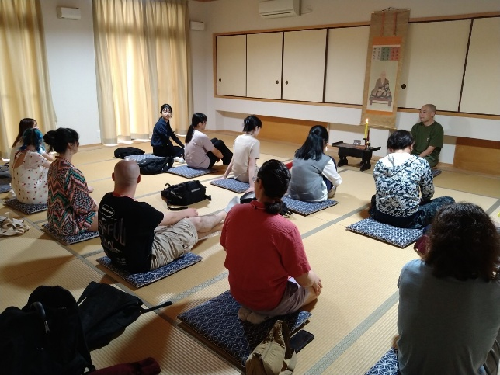
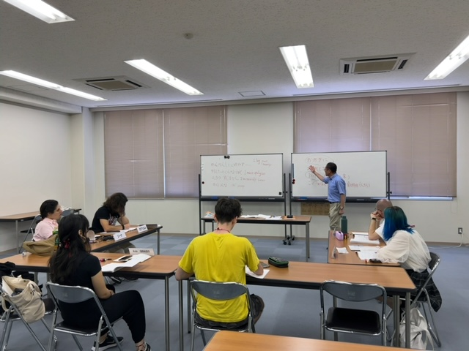
2024年度 徳島文理大学（香川キャンパス）夏期日本語･日本文化研修
※開催期間:2024年6月23日～7月6日
※参加者:イタリアパヴィア大学6名
プログラム
日時 | 午前 | 午後 | 日時 | 午前 | 午後
6月23日（日） |  | 来日 | 6月30日（日） | Free
6月24日（月） | 開講式・オリエンテーション | キャンパスツアー | 7月1日（月） | Free | 日本語授業・茶道体験☆会席体験
6月25日（火） | 日本語授業 |  | 7月2日（火） | 日本語授業 | 和三盆体験・漆芸体験
6月26日（水） | 日本語授業 | 浴衣体験 | 7月3日（水） | 日本語授業 | Free
6月27日（木） | 日本語授業 |  | 7月4日（木） | 日本語授業 | 研修生スピーチの原稿作成
6月28日（金） | 日本語授業 |  | 7月5日（金） | 日本語授業・スピーチ | 修了式・送別会
6月29日（土） | さぬき文化研修 |  | 7月6日（土） | 帰国
☆オプションプログラム
※和三盆体験 ※浴衣体験 ※金蔵寺座禅体験 ※授業風景

